Slide 1
Kiểm thử nâng cao
Bài 7: Selenium vs Nunit

Slide 2

Mục tiêu
Selenium WebDriver
Selenium WebDriver với Nunit
Selenium TestCase

Slide 3
Nội dung
Phần I: Tổng quan Selenium
Khái niệm
Các thành phần
Selenium webdriver
Phần II: Selenium và Nunit
Cài đặt
Selenium testcase

Slide 4

Giới thiệu Selenium
Selenium(SE) là một phần mềm nguồn mở chạy trên hầu hết các trình duyệt và hệ điều hành: Windows, Linux, Mac…
Hỗ trợ các ngôn ngữ lập trình như: C#, Java, Perl, PHP, Python, Ruby…
SE có thể kết hợp với một số test framework như Nunit…

Slide 5
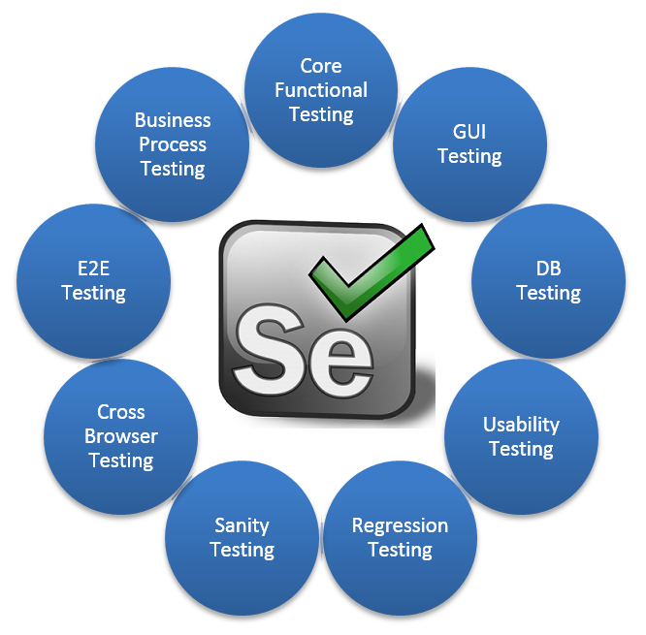
Giới thiệu Selenium
Các điểm mạnh của SE
Cho phép recording, editing và debug
Hỗ trợ phương pháp Agile
Xuất ra các định dạng html, excel..
Phục vụ tốt regrestion test
Hỗ trợ nhiều giai đoạn test

Slide 6
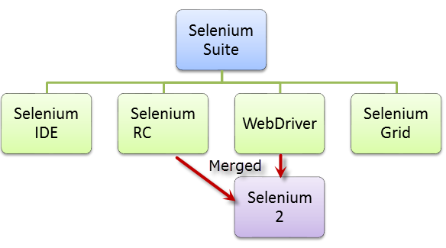
Giới thiệu Selenium
SE có 4 thành phần

Slide 7
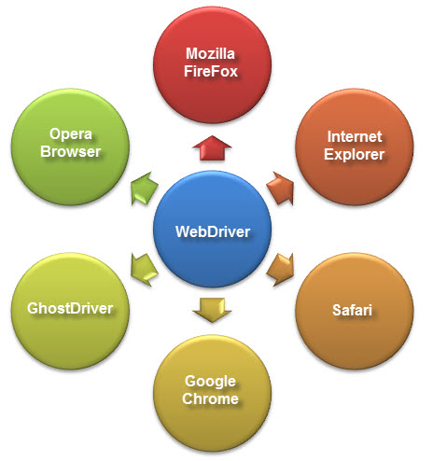
Selenium WebDriver & C#
Selenium WebDriver là sự kế thừa từ Selenium RC
WebDriver tương tác trực tiếp với các trình duyệt và sử dụng browser’s engine để điều khiển trình duyệt.
WebDriver hỗ trợ nhiều ngôn ngữ lập trình: java, .net, php, perl, ruby...
Hỗ trợ nhiều trình duyệt

Slide 8
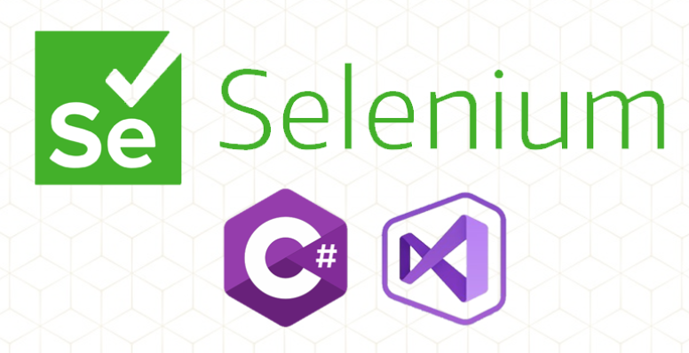
Selenium WebDriver & C#
Ứng dụng dung c# với webdriver để kiểm thử tự động

Slide 9
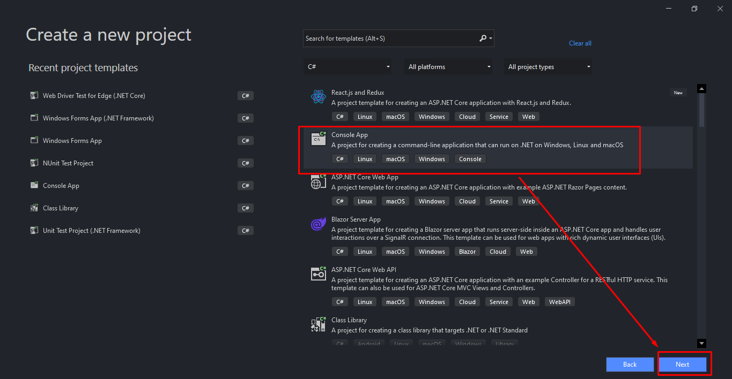
Selenium WebDriver & C#
Cài đặt và cấu hình Selenium WebDriver với C# vs Visual Studio

Slide 10
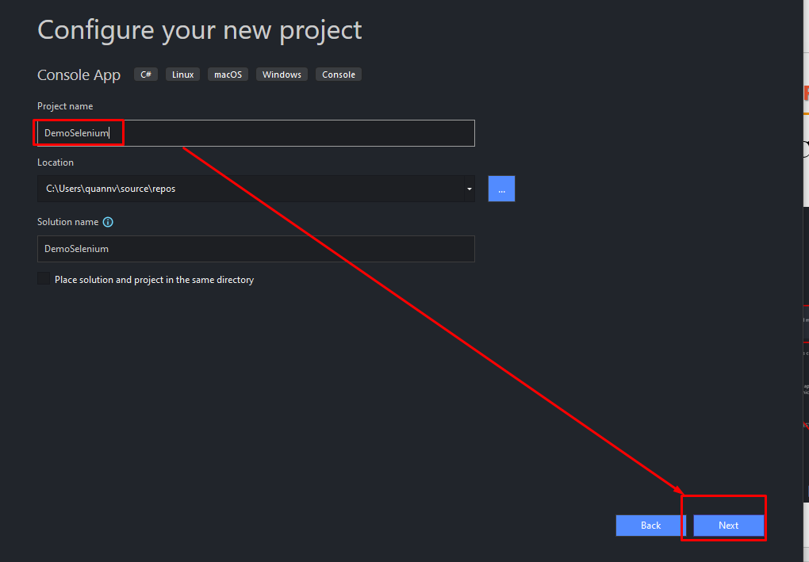
Selenium WebDriver & C#
Để tên project và click “Next”

Slide 11
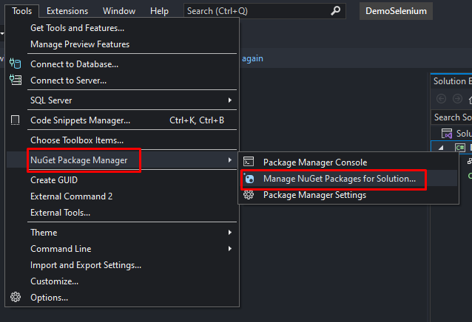
Selenium WebDriver & C#
Điều hướng đến Tools -> NuGet Package Manager -> Manage NuGet Packages for Solution

Slide 12
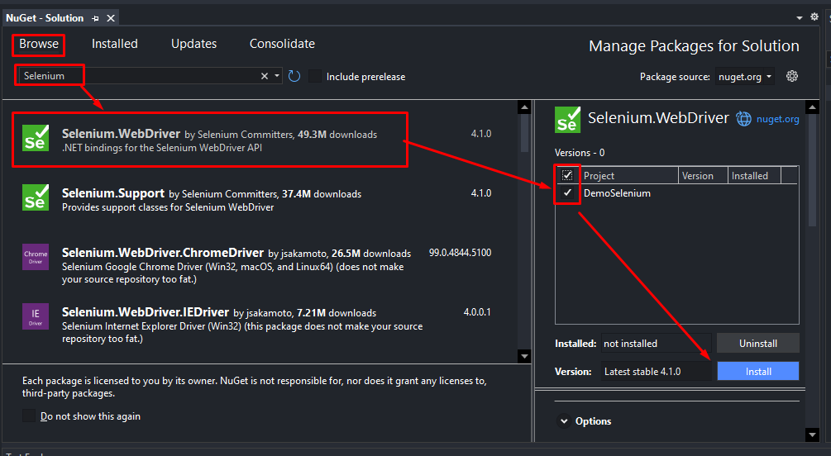
Selenium WebDriver & C#
Tìm kiếm Selenium trên màn hình kết quả
Chọn kết quả tìm kiếm đầu tiên
Đánh dấu vào hộp kiểm dự án. Chọn version mới nhất
Click vào 'Install'

Slide 13
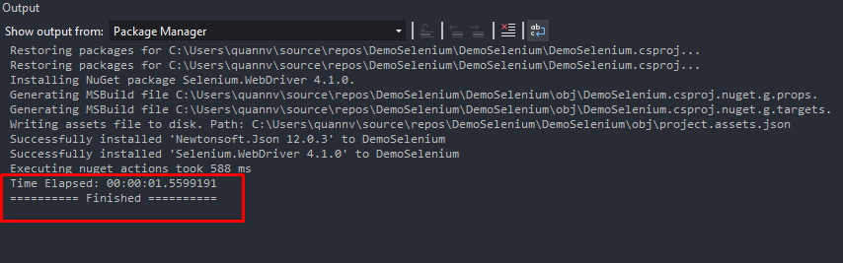
Selenium WebDriver & C#
Click vào nút 'OK' trong màn hình bật lên và thông báo dưới đây sẽ được hiển thị khi gói được cài đặt thành công

Slide 14
Selenium WebDriver & C#
Điều hướng đến Tools -> NuGet Package Manager -> Manage NuGet Packages for Solution

Slide 15
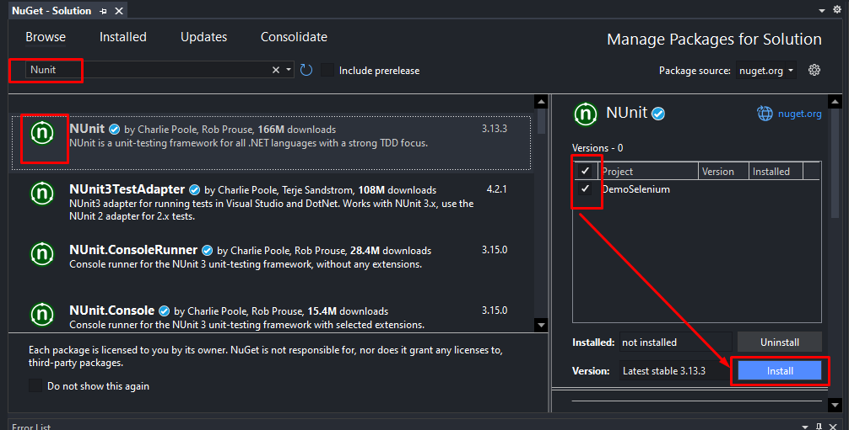
Selenium WebDriver & C#
Tìm kiếm NUnit trên màn hình kết quả
Chọn kết quả tìm kiếm đầu tiên
Đánh dấu vào hộp kiểm dự án. Chọn version mới nhất
Click vào 'Install'

Slide 16
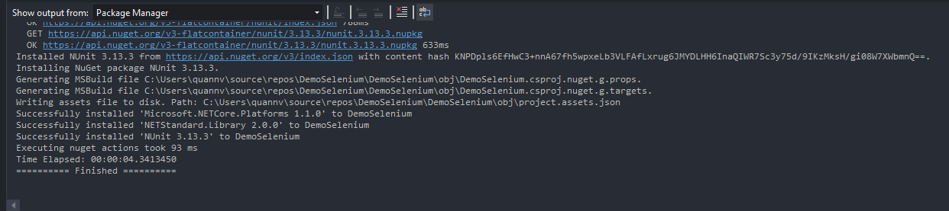
Selenium WebDriver & C#
Cửa sổ bật lên bên dưới sẽ xuất hiện. Nhấp vào nút 'Ok'.
Thông báo Success dưới Output xuất hiện khi quá trình cài đặt hoàn tất.

Slide 17
Selenium WebDriver & C#
Điều hướng đến Tools -> NuGet Package Manager -> Manage NuGet Packages for Solution

Slide 18
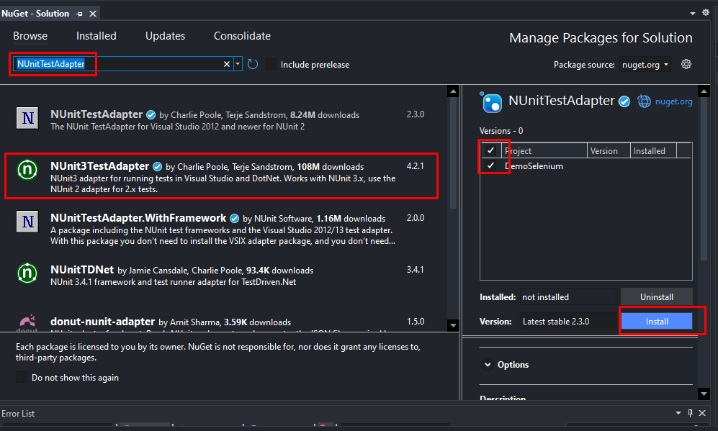
Selenium WebDriver & C#
Tìm kiếm NUnitTestAdapter trên màn hình kết quả
Chọn kết quả tìm kiếm đầu tiên
Đánh dấu vào hộp kiểm dự án. Chọn version mới nhất
Click vào 'Install'

Slide 19
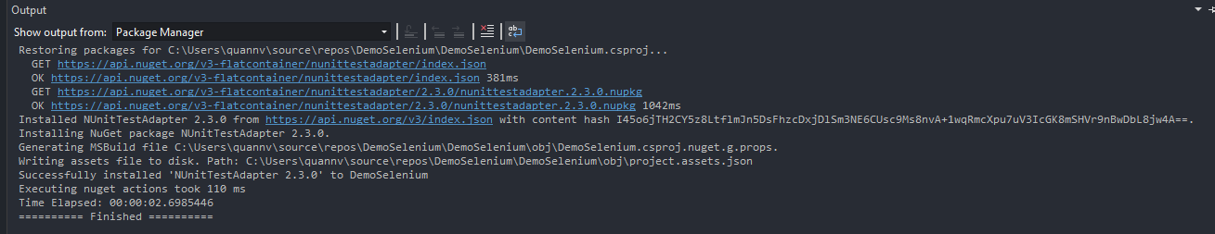
Selenium WebDriver & C#
Click vào OK trên cửa sổ bật lên xác nhận và output như dưới là thành công

Slide 20
Selenium & NUnit Framework
Kết hợp Selenium và NUnit cho phép kiểm thử tự động trên web
Selenium thông qua webdriver sẽ thao tác với các thành phần trên web
Nunit cung cấp các thuộc tính để tạo các testcase dễ dàng như SetUp, Test và TearDown.

Slide 21
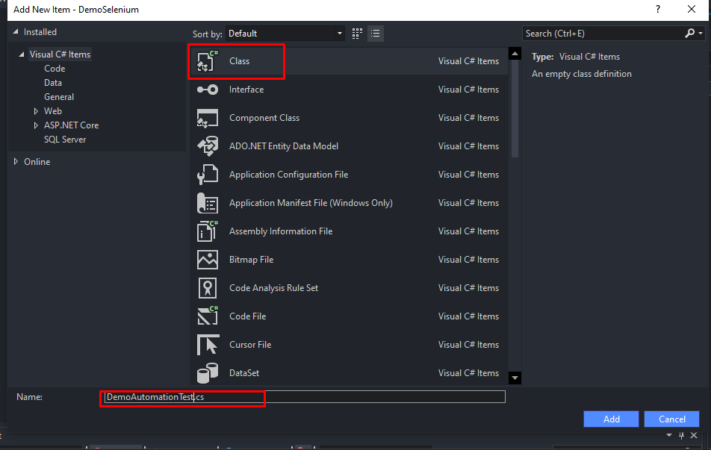
Selenium & NUnit Framework
Tạo mới class Project > Add > Class

Slide 22
Selenium & NUnit Framework
Tạo mới class Project > Add > Class

Slide 23
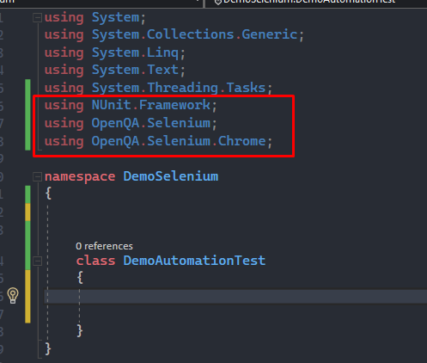
Selenium & NUnit Framework
Using thư viện của Nunit và Selenium. Cụ thể ở ví dụ này sẽ sử dụng trình duyệt chrome

Slide 24
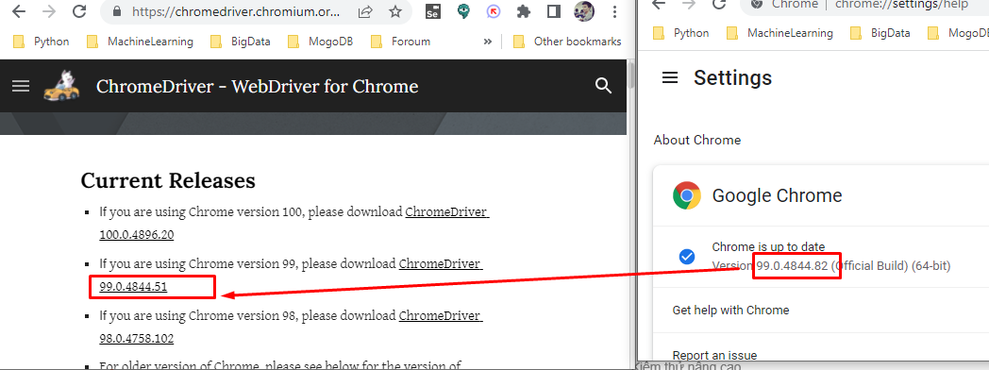
Selenium & NUnit Framework
Tải chrome Chrome driver phù hợp với phiên bản chrome của bạn
https://chromedriver.chromium.org/downloads

Slide 25
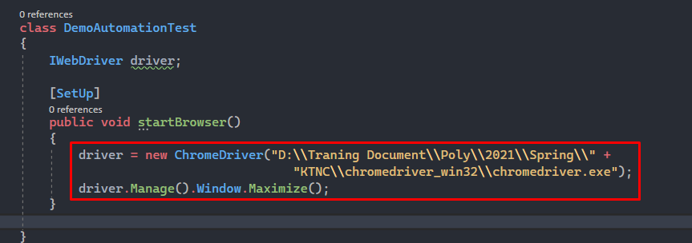
Selenium & NUnit Framework
Khởi tạo webdriver

Slide 26
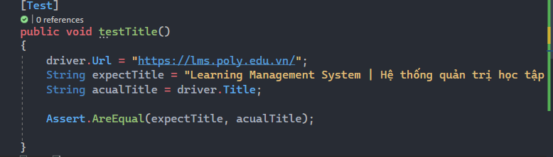
Selenium & NUnit Framework
Tạo testcase kiểm tra title của website https://lms.poly.edu.vn/

Slide 27
Selenium & NUnit Framework
Nếu không chạy được testcase kiểm tra đã cài đặt

Slide 28
Selenium & NUnit Framework
Tạo testcase kiểm tra title của website https://lms.poly.edu.vn/

Slide 29
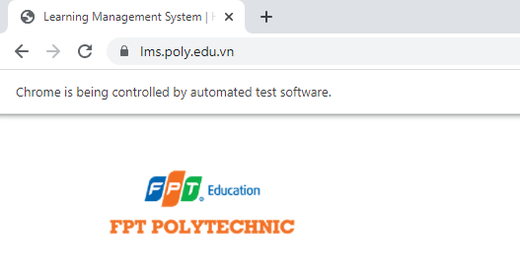
Selenium & NUnit Framework
Chạy lớp test này sẽ tự động khởi chạy google chorme để kiểm tra tiêu đề website có đúng hay không

Slide 30
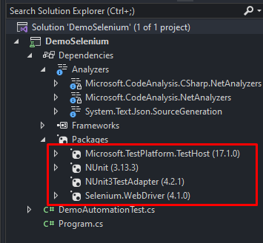
Selenium & NUnit Framework
Nếu không chạy được testcase cần cài đặt thêm “Microsoft.NET.Test.Sdk” như dưới

Slide 31

Tổng kết bài học
Phần I: Tổng quan Selenium
Khái niệm
Các thành phần
Selenium webdriver
Phần II: Selenium và Nunit
Cài đặt
Tạo testcase

Slide 32

KẾT THÚC

